Slide 1



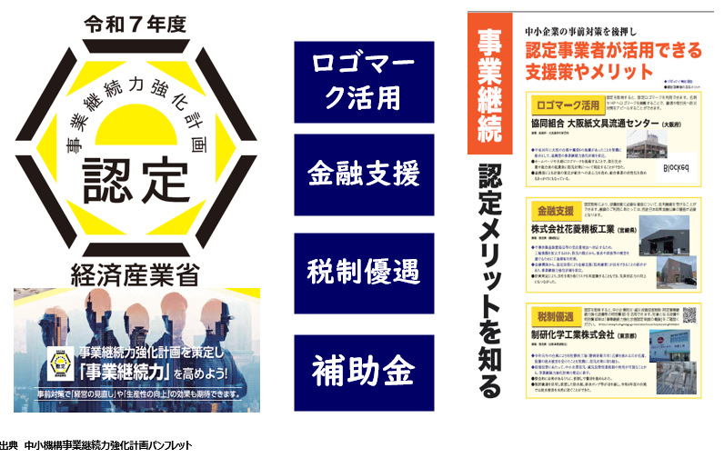
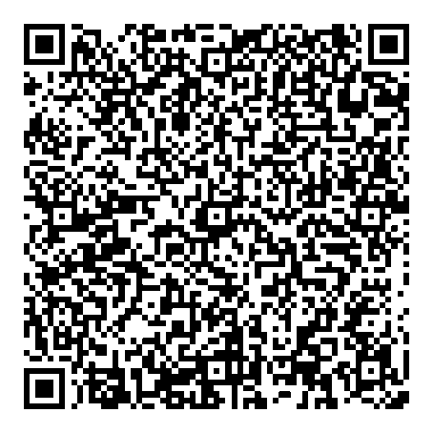
～想定外の事態から会社と従業員を守る!!～
地震
事業継続力強化計画（BCP)
策定支援ワークショップのご案内
水害
サイバー攻撃
事業継続力強化計画認定制度とは？
中小企業が策定した防災・減災の事前対策に関する計画を経済産業大臣が「事業継続力強化計画」として認定する制度です。
中小企業のための取り組みやすいBCPと位置づけられ、認定を受けた中小企業は、税制措置や金融支援、補助金の加点などの措置が受けられます。
本ワークショップでは、
大規模災害やサイバー攻撃に対する実効性のある「事業継続力強化計画」の理解を深めて頂くことを目的に、国の認定申請までサポートいたします。
ワークショップ詳細
■日程
第一部：2026年2月25日（水） 14:00～16:00
内容：事業継続力強化計画策定シートの使い方、申請方法について
第二部：2026年3月11日（水） 14:00～15:30
内容：策定シートのチェック、申請に向けた具体的支援
■会場：人吉商工会議所 3階研修室
■持参物：ノートパソコン
■申込方法：
右記QRコードよりエントリーください。
※第一部、第二部ともご参加ください
エントリー先
QRコード
【申込み・お問い合わせ先】
人吉商工会議所 指導課 ☎0966ー22－6509 ✉info@hitoyoshi-cci.or.jp
【主催】
人吉商工会議所、東京海上日動火災保険株式会社
参加費
無料

